Slide 1
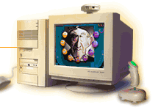
مكونات الحاسوب الآلي
تنقسم مكونات الحاسب الى نوعين رئيسين هما:
1. المكونات المادية Hardware
2. المكونات البرمجية Software

Slide 2
1. المكونات المادية
هي الأجزاء التي يتكون منها الجهاز ونستطيع لمسها ومشاهدتها
ينقسم جهاز الحاسب الى خمس وحدات رئيسة :
وحدة المعالجة المركزية Central Processing Unit (CPU)
  المعالج Processor
  الذاكرة Memory
2. وحدة المواجهة Interface Unit
3. وحدة الإدخال Input Unit
4. وحدة الإخراج Output Unit
5. وحدة التخزين الثانويةSecondary Storage Unit

Slide 3
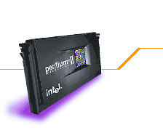
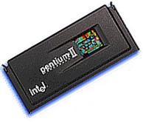
وحدة المعالجة المركزية CPU
الجزء الأول: المعالج
يعتبر المعالج أهم جزء داخل جهاز الحاسوب حيث أنه يقوم بمعالجة الاوامر وتنفيذ العمليات الحسابية والمنطقية المطلوبة

Slide 4
وحدة المعالجة المركزية CPU
أهم العوامل التي تحدد نوعية أداء المعالج
الشركة المصنعة
  تعتبر شركة Intel و AMD من أشهر الشركات في إنتاج وحدات المعالجة المركزية
السرعة
  تعتبر سرعة وحدة المعالجة المركزية عاملا اساسيا يحدد سرعة تشغيل الكمبيوتر وتقاس عادة بالجيجا هيرتز

Slide 5
وحدات القياس
10000 كيلوبايت = ؟ ميجابايت
10
2000 ميجابايت = ؟ جيجا
2
4 تيرابايت = ؟ جيجا
4000
1 جيجابايت = ؟ كيلوبايت
1000000
1 بت = بينري ديجيت
* 8 بت = 1 بايت
* 1000 بايت = 1 كيلو بايت
* 1000 كيلو = 1 ميجا بايت
* 1000 ميجا بايت = 1 جيجا بايت
* 1000 جيجا بايت = 1 تيرا بايت
* 1000 تيرا بايت = 1 بيتا بايت
* 1000 بيتا بايت = 1 إكسا بايت
* 1000 إكسا بايت = 1 زيتا بايت
* 1000 زيتا بايت = 1 زووتا بايت
* 1000 زووتا بايت = 1 برونتو بايت

Slide 6
وحدة المعالجة المركزية CPU
الجزء الثاني: الذاكرة Memory
تنقسم ذاكرة الحاسوب الى نوعين هما :
الذاكرة العشوائية(التشغيلية)RAM
تقوم بحفظ البيانات بشكل مؤقت و يتم مسح هذه البيانات عند ايقاف الجهاز
2. ذاكرة القراءة ROM
تقوم بالاحتفاظ الدائم للبيانات وهي الأوامر والإرشادات والبرامج التي يحتاجها الجهاز لبدء تشغيله

Slide 7
وحدة المواجهة
Interface Unit
تنظم هذه الوحدة عملية تبادل البيانات بين وحدة المعالجة ووحدة الذاكرة والوحدات الأخرى
تتكون وحدة المواجهة من المكونات آلاتية :
1. معبر نقل البيانات
Data Bus
2. ثقوب وبطاقات التوسعة
Expansion Cards and Slots
3. بوابات الحاسب
Ports

Slide 8
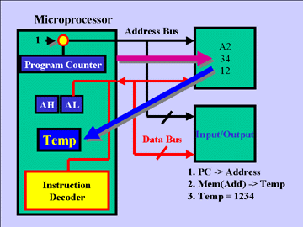
1. معبر نقل البيانات
يتكون من مجموعة من الدوائر والأسلاك الإلكترونية التي تربط بين الدوائر الإلكترونية المختلفة كدائرة المعالج ودائرة الذاكرة

Slide 9
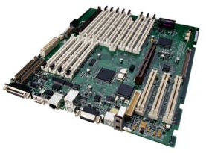
2. ثقوب وبطاقات التوسعة
ينتهي معبر نقل البيانات بثقوب مستطيلة تسمي Slots يمكن إدخال وتثبيت بطاقات عليها ويستفاد منها
في زيادة إمكانية جهاز الحاسب
وأيضا ربط الجهاز بالملحقات
الخارجية مثل جهاز المودم

Slide 10
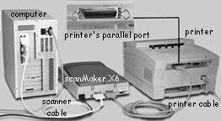
3. بوابات الحاسب Ports
البوابة أو المنفذ هو مكان توصيل يوجد في الجهة الخلفية لجهاز الحاسب حيث يمكن من خلاله توصيل جهاز خارجي مع الحاسب الذي تستخدمه , كالطابعة أو المودم أو غيرهما . مما يسمح بتدفق الاوامر والبيانات بين الكمبيوتر وهذا الجهاز المتصل به

Slide 11
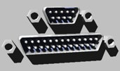
المنفذ المتسلسل
Serial Port
يحتوي هذا النوع من المنافذ إما على 9 أو
25 إصبعاً صغيراً ، ويعرف بالمنفذ الذكر
يستخدم هذا النوع من المنافذ لتوصيل المودم وغيره
يضع جهاز الحاسب علامة على كل منفذ من المنافذ المتسلسلة الموجودة فيه ويسميها Com1 ، Com2 وهكذا

Slide 12

المنفذ المتوازي
Parallel Port
يحتوي هذا النوع من المنافذ على 25 ثقبا صغيرا , ويعرف بأنه طرف توصيل انثى . ويمكن
ان يستخدم هذا النوع من المنافذ
لتوصيل الطابعة أو محرك
الاشرطة الممغنطة . ويضع جهاز
الحاسب علامة على كل منفذ متواز ويسمي أول منفذ متواز
باسم LPT1 , بينما يسمي المنفذ المتوازي الثاني باسم
LPT2 وهكذا

Slide 13

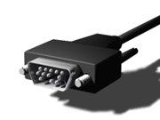
منفذ الشاشة
Monitor Port
هو المنفذ الذي يتم توصيل الشاشة من خلاله مع الجهاز

Slide 14
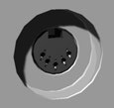
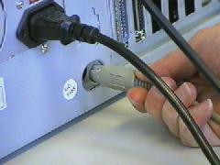
منفذ لوحة المفاتيح
يصل منفذ لوحة المفاتيح هذه اللوحة بجهاز الحاسب
يأتي منفذ لوحة المفاتيح بحجمين
مختلفين

Slide 15
منفذ USB
المنفذ المتسلسل العام Universal Serial Bus وهو نوع جديد من المنافذ التي يمكنه وصل عدة أجهزة قد تصل الى 127 جهاز بالحاسب في وقت واحد باستخدام منفذ واحد فقط . فعلى سبيل المثال يمكن توصيل الطابعة والمودم وعصا الألعاب والماسح الضوئي بجهاز الكمبيوتر باستخدام منفذ متسلسل عام واحد

Slide 16
وحدة الإدخال
Input Unit
هذه الوحدة مسؤولة عن إدخال البيانات الى داخل جهاز الكمبيوتر ومن أمثلتها:
1. لوحة المفاتيح
2. جهاز الفأرة
3. جهاز مسح الصور
4. الكاميرا الرقمية
5. عصا التحكم بالألعاب
6. جهاز إدخال الأصوات

Slide 17

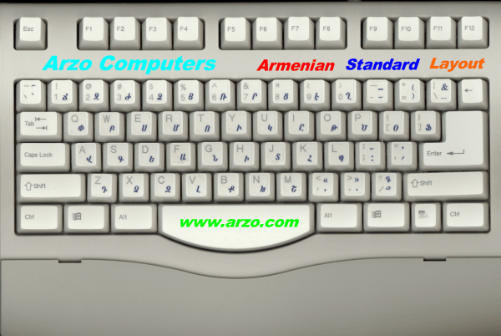
لوحة المفاتيح
تشتمل أكثر أنواع المفاتيح على مائة وواحد مفتاح التي تمكنك من إدخال البيانات
والأوامر التي تريدها الى الحاسب الآلى

Slide 18

جهاز الفأرة
Mouse
جهاز الفأرة (الماوس) هو جهاز تأشير بحجم قبضة اليد، أو أصغر احيانا،
يستخدم لتحديد العناصر او نقلها من مكان الى آخر على الشاشة
وقد يحوي جهاز الفأرة على مفتاح أو مفتاحين وعند الضغط عليهما يتم إرسال أمر معين للجهاز

Slide 19
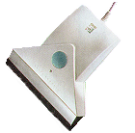
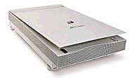
الماسحة الضوئية
Scanner
الماسحة الضوئية هي جهاز يقرا الرسوم والنصوص ويحفظها في الحاسب
ومن أنواعها :
1. الماسحة الضوئية المحمولة باليد
2. الماسحة الضوئية المسطحة

Slide 20
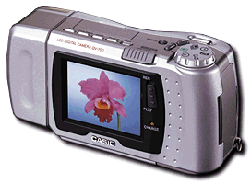
الكاميرات الرقمية
Digital Camera
تسمح لك الكاميرا الرقمية بالتقاط الصور الفوتوغرافية واستخدامها في جهاز الكمبيوتر بحيث يمكنك وضع الصور في مستند أو على شبكة الوب
العالمية أو إرسالها عبر
البريد الإلكترونى

Slide 21
وحدة الإخراج Output Unit
هذه الوحدة مسؤولة عن إخراج البيانات والمعلومات الى مستخدم الجهاز ومن أمثلتها :
1. جهاز شاشة العرض Monitor
2. الآلة الطابعة Printer
3. السماعات الصوتية Speaker

Slide 22
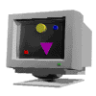
الشاشـة
Monitor
تشبه جهاز العرض التلفزيوني وتقوم بعرض النصوص والبيانات والرسوم والأشكال
والصور

Slide 23
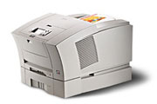
الطابعة
Printer
يمكن استخدام الطابعة لطباعة الخطابات ، الفواتير ، الصحف الاخبارية، ملصقات العناوين، الملصقات البريدية، الظروف، أو البطاقات بمختلف انواعها، وغير ذلك

Slide 24
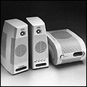
السماعات الصوتية
Speakers
يتيح لك هذا الجهاز للاستماع الى الأصوات

Slide 25
وحدة التخزين الثانوية
Storage Unit
تقوم هذه الوحدة بدعم ذاكرة الحاسوب الأساسية بحفظ البيانات والمعلومات بصورة دائمة بحيث يمكن الرجوع إليها مستقبلا
ومن أمثلة وحدة التخزين الثانوية :
جهاز القرص المرن Floppy Disk
2. جهاز قارئ الأقراص الضوئية CD-ROM
3. جهاز القرص الثابت Hard Disk

Slide 26
محرك القرص المرن
Floppy Diskette Drive
يخزن محرك الأقراص المرنة المعلومات على الأقراص المرنة التي يمكن إخراجها من الجهاز ونقلها الى أي مكان بحيث تمكنك من تبادل البيانات من جهاز لآخر

Slide 27

الأقراص المرنة قياس 3.5 بوصة
تستخدم معظم محركات الأقراص المرنة القرص ذو قياس 3.5 بوصة، ويوجد داخل هذا النوع قرص مرن رقيق من البلاستيك تسجل عليه البيانات مغناطيسيا
تبلغ سعة تخزينه 1.44 ميغابايت

Slide 28
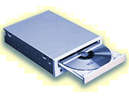
محرك السي دي روم
CD-ROM
هو جهاز يقرأ المعلومات المحفوظة على الأقراص المدمجة
(السي دي روم ) CD-ROM ، ونعني بالقرص المدمج
السي دي روم ذاكرة القراءة فقط أي
أنه لايمكن الكتابة على القرص المدمج
أو تغيير المعلومات المخزنة فيه . وتوجد معظم محركات أقراص السي دي روم داخل الحاسوب

Slide 29
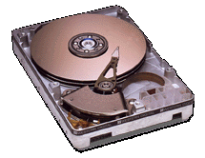
محرك القرص الصلب
Hard Disk
يعتبر القرص الصلب الجهاز الرئيسي
الذي يستخدمه الحاسب
لحفظ المعلومات وتخزينها
بصورة دائمة، وتشتمل
معظم أجهزة الحاسب
على قرص صلب واحد يوجد
داخل الحاسوب
تقاس سعة تخزين القرص الصلب بالميغابايت و الجيجابايت

Slide 30
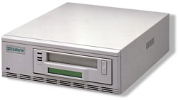

محرك الشريط الممغنط
Tape Drive
هو جهاز ينسخ الملفات من
الكمبيوتر على أشرطة شبيهة
بأشرطة التسجيل تسمى
الكارتريدج .
يمكن ان يوضع محرك الشريط
الممغنط داخل صندوق الكمبيوتر
او يوصل معه بسلك خاص

Slide 31


